Slide 1
Présentation introductive au module de recherche en physique moderne
Année universitaire 2018-2019

Slide 2
Contenu du module mies à jour
Physique générale 5h15min
Séminaire général astronomie 45min
Physique des particules 2h
Formation théorique + exercices
Statistiques 2h
Etude multi longueur d’onde 30min
Astro gamma 3h
physique de la gerbe + historique 1h
analyse de données en astro gamma 1h
Formation théorique + exercices
Processus d’émission gamma + sources 1h
Onde gravitationnelles 7h
Projet info 9h45min
Evaluation 2h

Slide 3
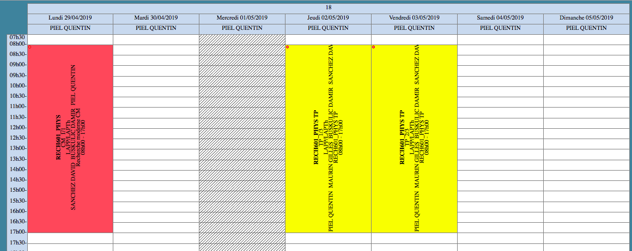
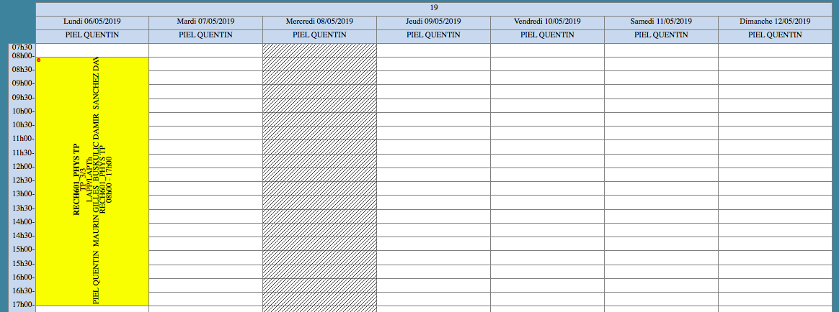
Déroulé du module
4 journées complètes réparties sur 2 semaines
Pause de 1h30 le midi et deux fois 15 min durant la journée.

Slide 4
Livrables (voir feuille explicative)
Compte rendu à la dernière séance
Incluant:
Les cartes et données les plus importantes
Une explication des méthodes employées
Les réponses aux questions
Les informations apprises en formation et utiles à la compréhension de la démarche
70%
Ayez une démarche explicative et scientifique
Exercices sur table (durée 1h30)
30%

